Slide 1
Pesquisa de Mercado
ANÁLISE E RECOMENDAÇÕES PARA ABERTURA DE NEGÓCIOS EM LOS ANGELES

Slide 2
INTRODUÇÃO
Esse projeto explorará:
Uma base de dados de estabelecimentos comerciais em Los Angeles;
Tem como objetivo principal analisar esses dados citados para que sejam criadas recomendações sobre o tipo mais apropriado de restaurante para abertura e o número de assentos;
Por fim, comentar sobre a possibilidade de desenvolver uma rede de restaurantes.

Slide 3
Método
Método utilizado:
Python e suas bibliotecas: Pandas, Numpy, Seaborn e Matplotlib;
VS Code: como software de code;
Git: para versionamento de código;
Github: para hospedagem do projeto na nuvem.

Slide 4
Análise Exploratória de Dados

Slide 5
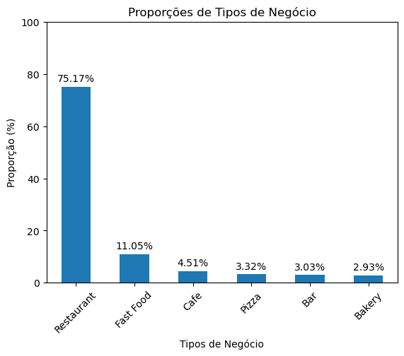
Tipos de Negócio na base de dados

Slide 6
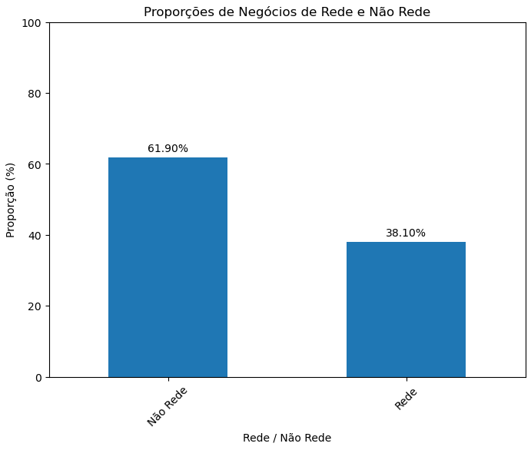
Proporção - Rede / Não Rede

Slide 7
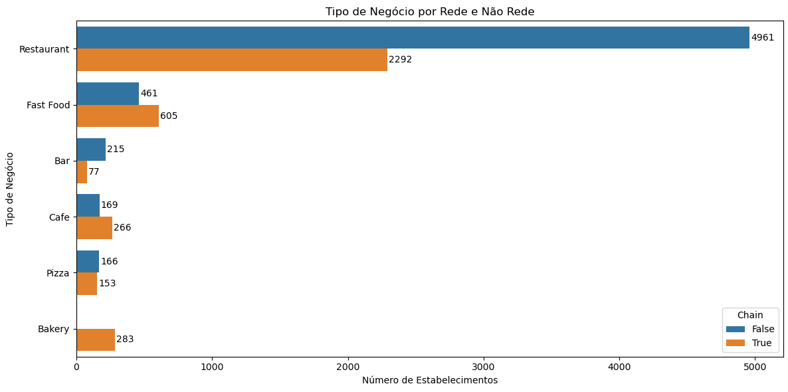
Tipos de Negócio – Rede / Não Rede

Slide 8
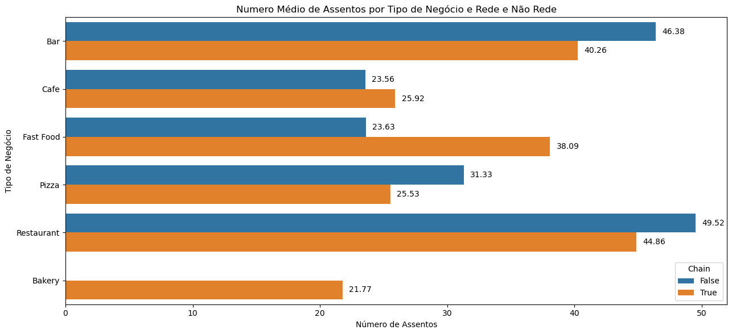
Número médio de assentos por Tipos de Negócio - Rede / Não Rede

Slide 9
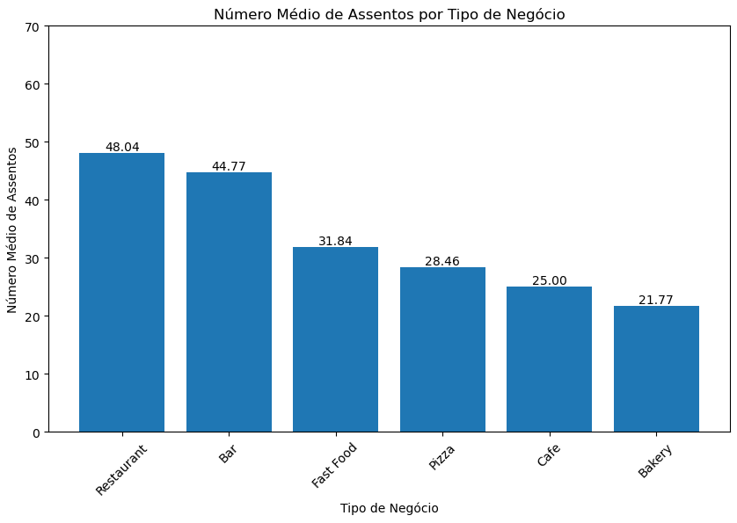
Número médio de assentos – Tipos de Negócios

Slide 10
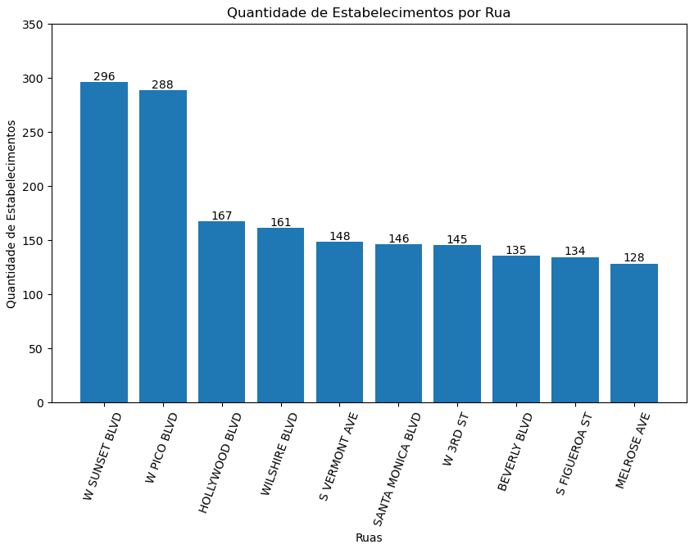
Quantidade de Estabelecimentos – Ruas de LA

Slide 11
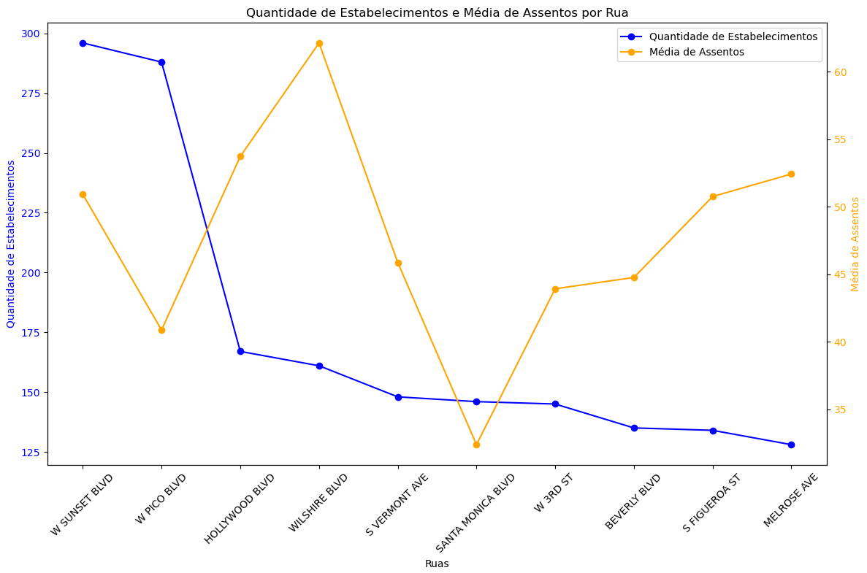
Quantidade de Estabelecimentos e Média de Assentos – Ruas de LA

Slide 12
Conclusões
Pudemos notar que 61,90% dos Estabelecimentos não são de Redes contra 38,10% de Redes, mostrando que há muito empreendedores na cidade e também que há espaço para a criação de mais redes;
Outro fato que pode ajudar a entender o porquê da maioria dos estabelecimentos não serem de Redes é que 75% da amostra da análise é composta por Restaurantes e estes geralmente não pertencem a grandes Redes, uma vez que na análise foi visto que mais da metade dos restaurantes da amostra não pertencem à redes.
O número de assentos médios são maiores em restaurantes e bares do que os demais estabelecimentos, uma vez que é onde as pessoas costumam passar mais tempo sentadas para consumir alimentos e bebidas
Duas ruas (W Sunset BLVD e W PICO BLVD) dentre as demais se destacam em relação ao número de restaurantes com quase o dobro que as demais ruas
- Por fim, há uma tendência de que nas ruas com menos estabelecimentos haverão mais números de assentos e ao contrário para as ruas que tem mais estabelecimentos haverão menos assentos.

Slide 13
Análise Final e Recomendações
Há espaço para a criação de redes, uma vez que somente 38,1% dos restaurantes em LA são desse tipo e há uma tendência no mundo atualmente dos clientes serem fiéis a marcas conhecidas e padronizadas;
Para recomendação de restaurante, com base na análise podemos perceber que há espaço para criação de um novo Estabelecimento de Café na cidade, uma vez que somente 4,51% são deste tipo;
E por fim, acredito que aumentaria o número médio de assentos deste Café, visto que atualmente as pessoas estão trabalhando muito ``home office`` e isso mostra uma tendência das pessoas trabalharem de qualquer lugar do mundo e o Café é um lugar convidativo a esse tipo de trabalho.

